Slide 1
Сімейне право

Slide 2

Сімейне право, також Родинне право — це система правових норм, спрямованих на врегулювання особистих немайнових та майнових відносин між: подружжям, батьками та дітьми, усиновлювачами та усиновленими, опікунами, піклувальниками та підопічними, патронатними вихователями та їх вихованцями та інших сімейних відносин між членами сім'ї та родичами.

Slide 3
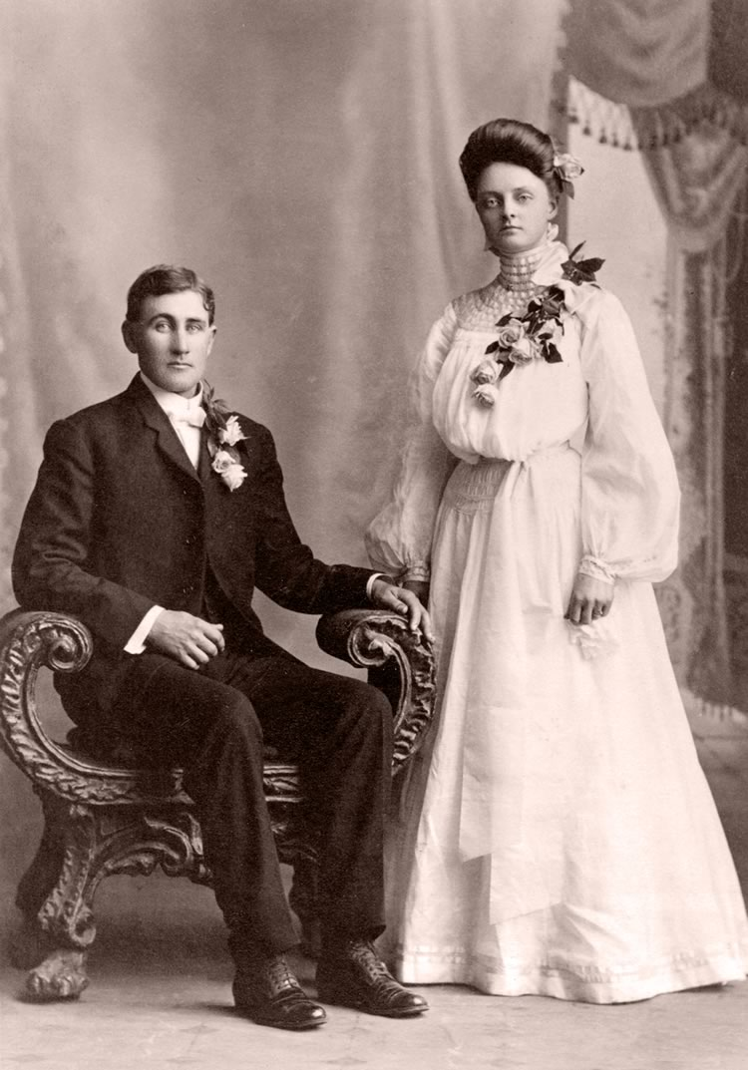
Історія сімейного права в Україні
Згідно з прийнятими у княжі часи візант. законами, договірний елемент шлюбного акту переважав над розумінням шлюбу як церк. таїнства. «Руська Правда» містить низку постанов про інститут опіки, але окремо Р. п. не обговорює.

Slide 4

Згідно з вимогами кодексу 1926, мінімальний шлюбний вік встановлено для чоловіка 18 р. і для жінки 16 р. Одружуватися не могли особи, вже в цей
час одружені, визнані за слабоумних або душевнохворих, споріднені по прямій лінії, а також повнорідні й неповнорідні брати і сестри.
У 1947 — 53 рр. шлюби між громадянами СРСР і чужинцями були заборонені.

Slide 5
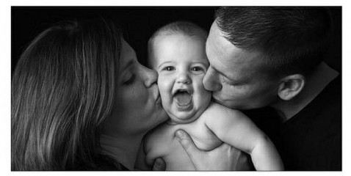
До 1944 батько дитини, народженої, в шлюбі й поза шлюбом, був зобов'язаний утримувати дитину. Допускалися позови встановлення батьківства. Декрет від 8. 7. 1944 заборонив такі позви й наклав на державу обов'язок утримувати дітей, народжених поза шлюбом.

Slide 6

З 1. 10. 1968 діють «Основи законодавства Союзу РСР і союзних респ. про шлюб і родину». Для укладення шлюбу потрібна взаємна згода осіб, які одружуються, і досягнення ними шлюбного віку: 18 р. для чоловіків і 17 для жінок. Кожний з подружжя користується в родині рівними правами і має рівні обов'язки. Майно, нажите подружжям за час шлюбу, є спільною власністю.

Slide 7

Сімейний кодекс України
Сімейний кодекс України — закон України, що визначає:
засади шлюбу;
особисті немайнові та майнові права і обов'язки подружжя;
підстави виникнення, зміст особистих немайнових і майнових прав та обов'язків батьків і дітей, усиновлювачів та усиновлених, інших членів сім'ї та родичів.

Slide 8
Витяги з «Сімейного кодексу України»
Стаття 141. Рівність прав та обов’язків батьків щодо дитини
1. мати, батько мають рівні права та обов’язки щодо дитини, незалежно від того, чи перебували вони у шлюбі між собою;
2. розірвання шлюбу між батьками, проживання їх окремо від дитини не впливає на обсяг їхніх прав і не звільняє від обов’язків щодо дитини.
Стаття 165. Особи, які мають право звернутися з позовом до суду про позбавлення батьківських прав
1. Право на звернення до суду з позовом про позбавлення батьківських прав мають один з батьків, опікун, піклувальник, особа, в сім’ї якої проживає дитина, заклад охорони здоров’я або навчальний заклад, в якому вона перебуває, орган опіки та піклування, прокурор, а також сама дитина, яка досягла чотирнадцяти років.

Slide 9

Стаття 60. Права батьків
Батьки або особи, які їх замінюють, мають право:
- вибирати навчальний заклад для неповнолітніх дітей;
- обирати і бути обраними до органів громадського самоврядування навчальних закладів;
- звертатися до державних органів управління освітою з питань навчання, виховання дітей;
- захищати у відповідних державних органах і суді законні інтереси своїх дітей.

Slide 10

Сімейний кодекс України був ухвалений Верховною Радою України 10 січня 2002 р. Передбачалося, що він буде введений у дію з 1 січня 2003 р., однак у зв’язку з необхідністю усунення розбіжностей у регулюванні цивільних правовідносин СК України набрав чинності одночасно з Цивільним кодексом України від 16 січня2003 р.
Підготувала: Носова К., 10-Л

